Slide 1



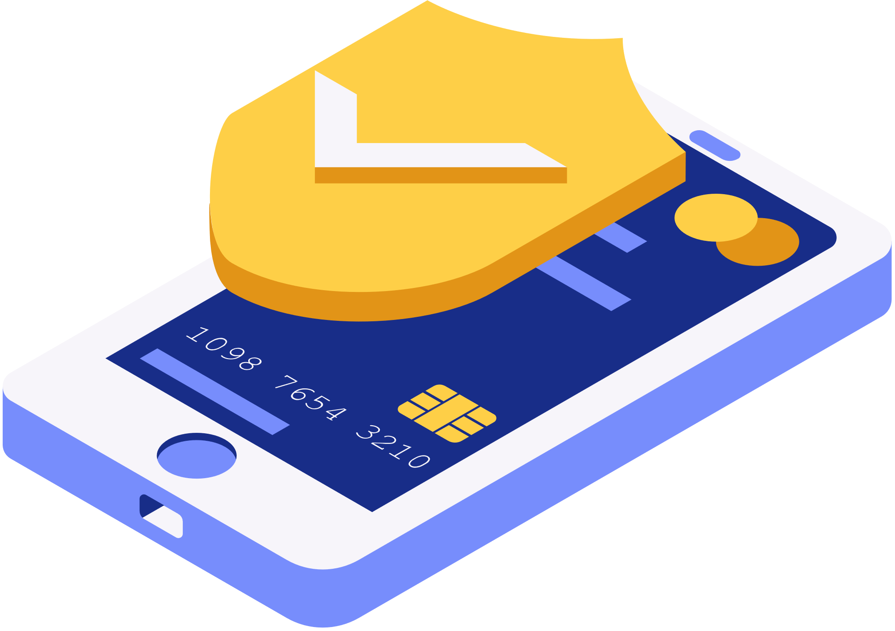

2025-2026
Hempstead Public Schools
POLÍTICA DE USO
RESPONSABLE Y LA CIUDADANÍA DIGITAL
EDICIÓN DE LA ESCUELA INTERMEDIA
www.hempsteadschools.org

Slide 2
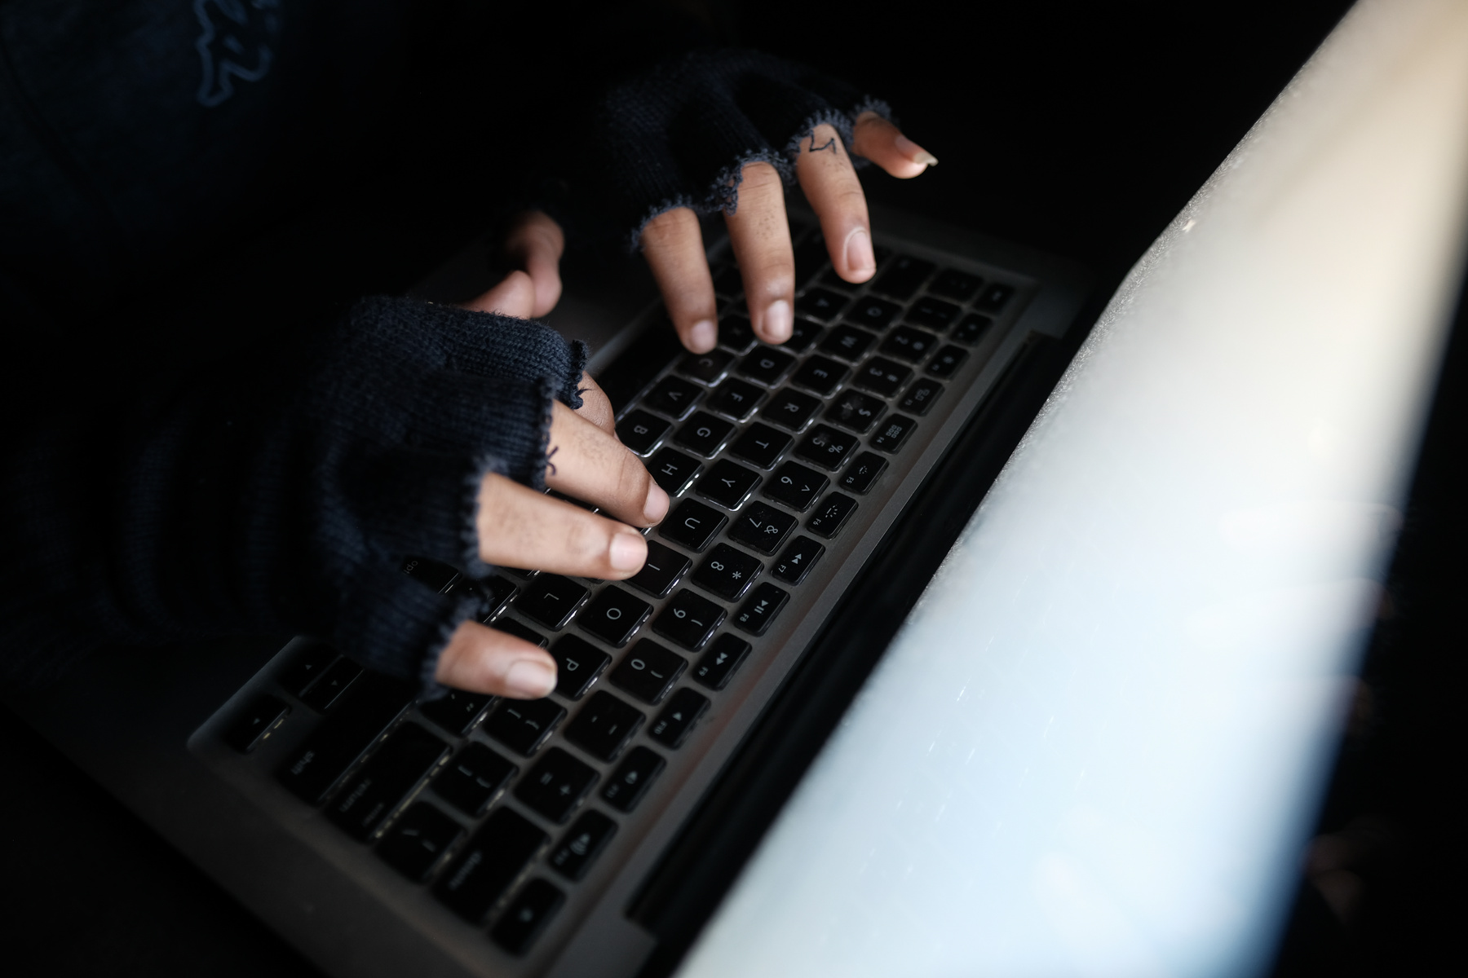
2025-2026
Hempstead Public Schools
La filosofía del Distrito es que los estudiantes aprendan a usar herramientas tecnológicas para comunicarse globalmente y avanzar en sus metas educativas.
Es un privilegio tener acceso a estos recursos y, por lo tanto, todos los usuarios deben aceptar que cumplirán con estas pautas.
RUP
DIRECTRICES
www.hempsteadschools.org

Slide 3

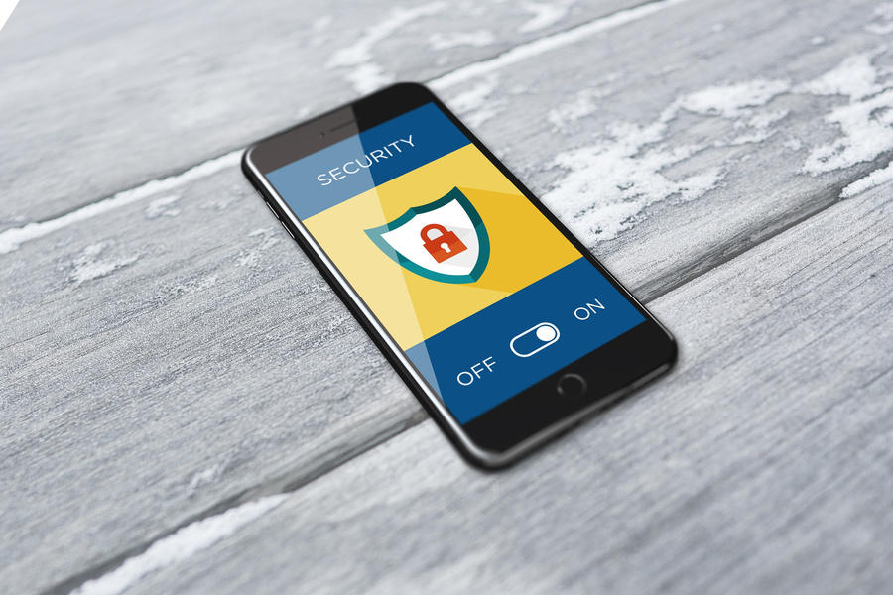
2025-2026
Hempstead Public Schools
Para usar computadoras, iPads o cualquier otra tecnología en la escuela, usted y sus padres deben firmar un acuerdo que indique que los usará de manera adecuada y responsable. Esto se llama Política de uso responsable (RUP): reglas para usar la tecnología escolar de manera segura
→ Política de Uso Responsable (RUP): reglas para usar la tecnología escolar de manera segura: un conjunto de reglas para usar la tecnología escolar de manera segura.
POLÍTICA DE RUP
Y SEGURIDAD EN INTERNET
Esta presentación revisa las principales reglas que se describen en nuestro RUP, así como las pautas para la seguridad en Internet y la ciudadanía digital.
www.hempsteadschools.org

Slide 4

2025-2026
Hempstead Public Schools
No instalaré programas ni juegos
→ ejemplo: No descargue Fortnite o aplicaciones aleatorias en las computadoras portátiles de la escuela, podría causar problemas. en una computadora de la escuela o cambiarlo de alguna manera.
HACERSE UN
Solo accederé a programas o sitios web permitidos por mi profesor
→ ejemplo: Cíñete a los sitios de aprendizaje que tu maestro permite para la música (a menos que tu maestro diga que está bien).
GESTOR DE USUARIOS
Sé que la actividad y los archivos de mi computadora se pueden monitorear
→ Recuerde: los maestros pueden verificar lo que hace en los dispositivos escolares lo que hace en los dispositivos escolares, así que siempre sea apropiado. en cualquier momento.
www.hempsteadschools.org

Slide 5
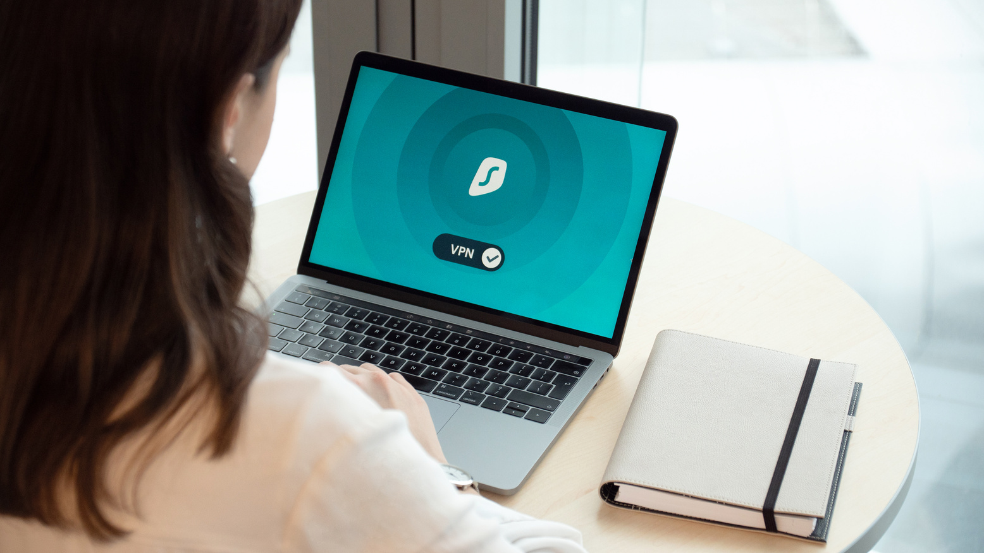
2025-2026
Hempstead Public Schools
Todos los estudiantes son responsables de ver que nuestros laboratorios, equipos y redes se utilicen de manera efectiva, eficiente, ética y legal.
UN RESPONSABLE
Trataré todas las computadoras y otros equipos con cuidado
→ ejemplo: tenga cuidado con las computadoras portátiles, trátelas como su propio teléfono, maneje los dispositivos como si fueran suyos. Si algún equipo se daña, notificaré a mi maestro de inmediato.
AYUDA AL USUARIO...
www.hempsteadschools.org

Slide 6
2025-2026
Hempstead Public Schools
UN USUARIO RESPONSABLE
ACTÚA...
Solo usaré las redes sociales como parte de actividades educativas
Ejemplo: Solo use aplicaciones para proyectos escolares si su maestro lo dice, úselo solo para el proyecto, no para desplazarse personalmente, como lo indica mi maestro. Siempre trataré a los demás con respeto y amabilidad cuando interactúe con ellos en línea.
Le diré a mi maestro de inmediato si veo algo inapropiado en mi computadora o sé de algo inapropiado en el dispositivo de otra persona.
www.hempsteadschools.org

Slide 7

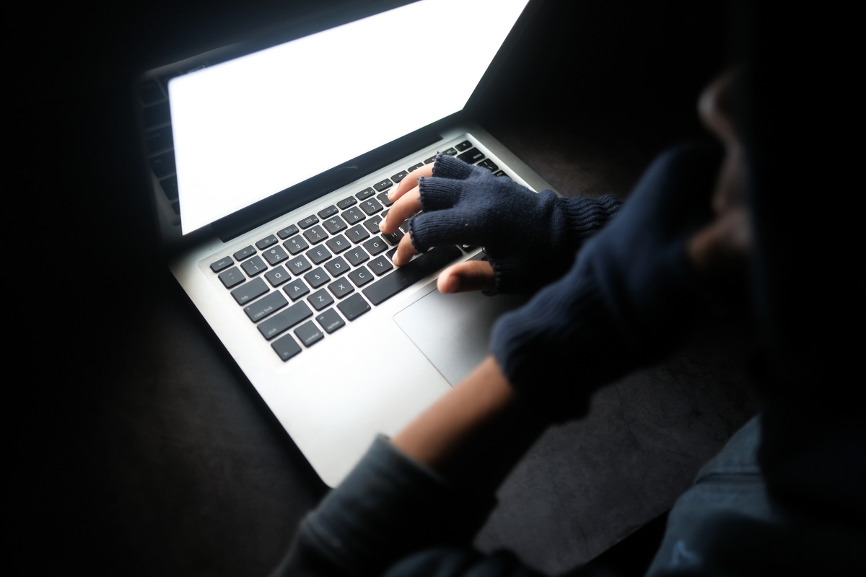

2025-2026
Hempstead Public Schools
ACTUANDO
RESPONSABLE SIGNIFICA...
Mantén la privacidad del nombre de usuario y la contraseña de tu red escolar
Respete los derechos de los propietarios de derechos de autor
Ejemplo: Mantenga su contraseña en secreto, es como la llave de su casa, es como darles las llaves de su casa. Son solo tuyos y NUNCA deben compartirse con otros usuarios
Ejemplo: Si estás haciendo una presentación de diapositivas, usa imágenes libres de regalías o cita dónde las obtuviste.
Abstenerse de instalar cualquier software o juego en cualquier computadora del Distrito
NUNCA participe en ataques personales ni acose a otras personas
Ejemplo: Sé amable en línea, no envíes mensajes crueles en línea.
www.hempsteadschools.org

Slide 8

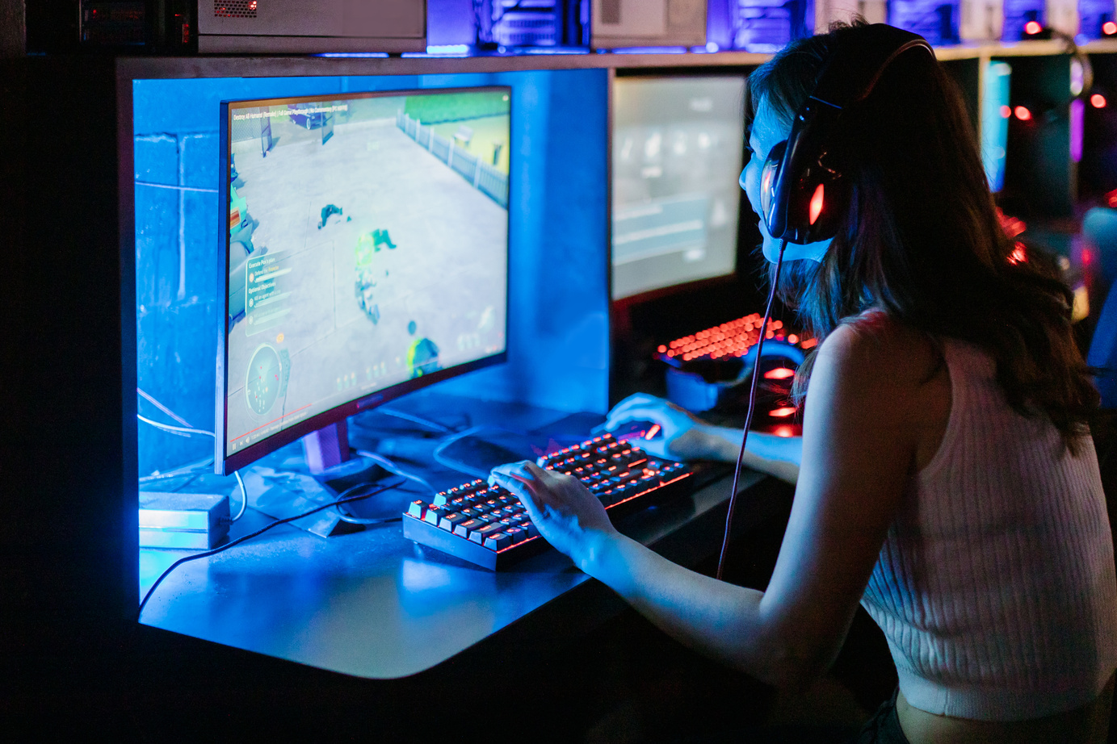
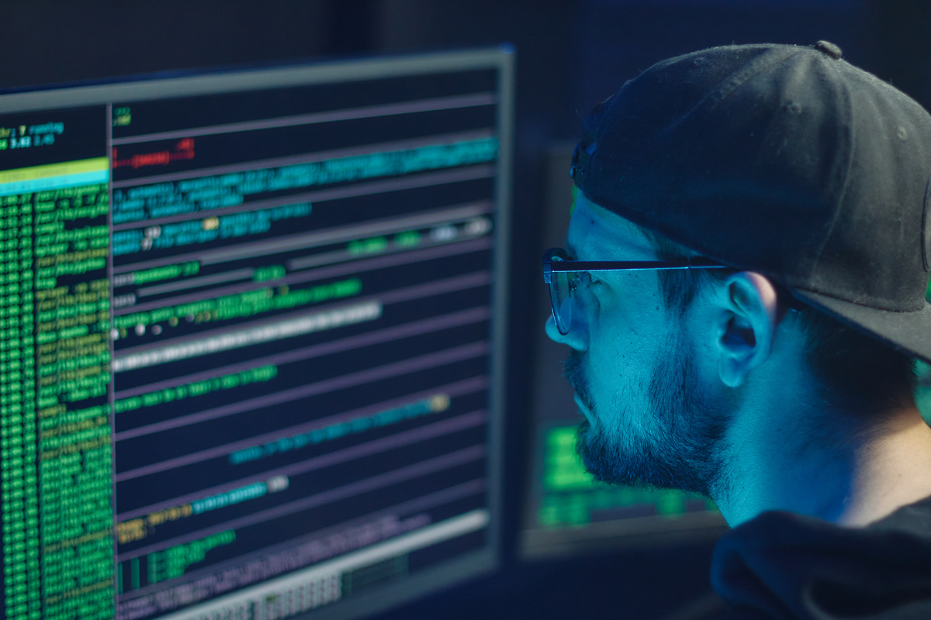
2025-2026
Hempstead Public Schools
ACTUANDO
RESPONSABLE
NUNCA acceda a material que sea profano u obsceno, que defienda actos ilegales o peligrosos, o que defienda la violencia o la discriminación hacia otras personas.
www.hempsteadschools.org

Slide 9
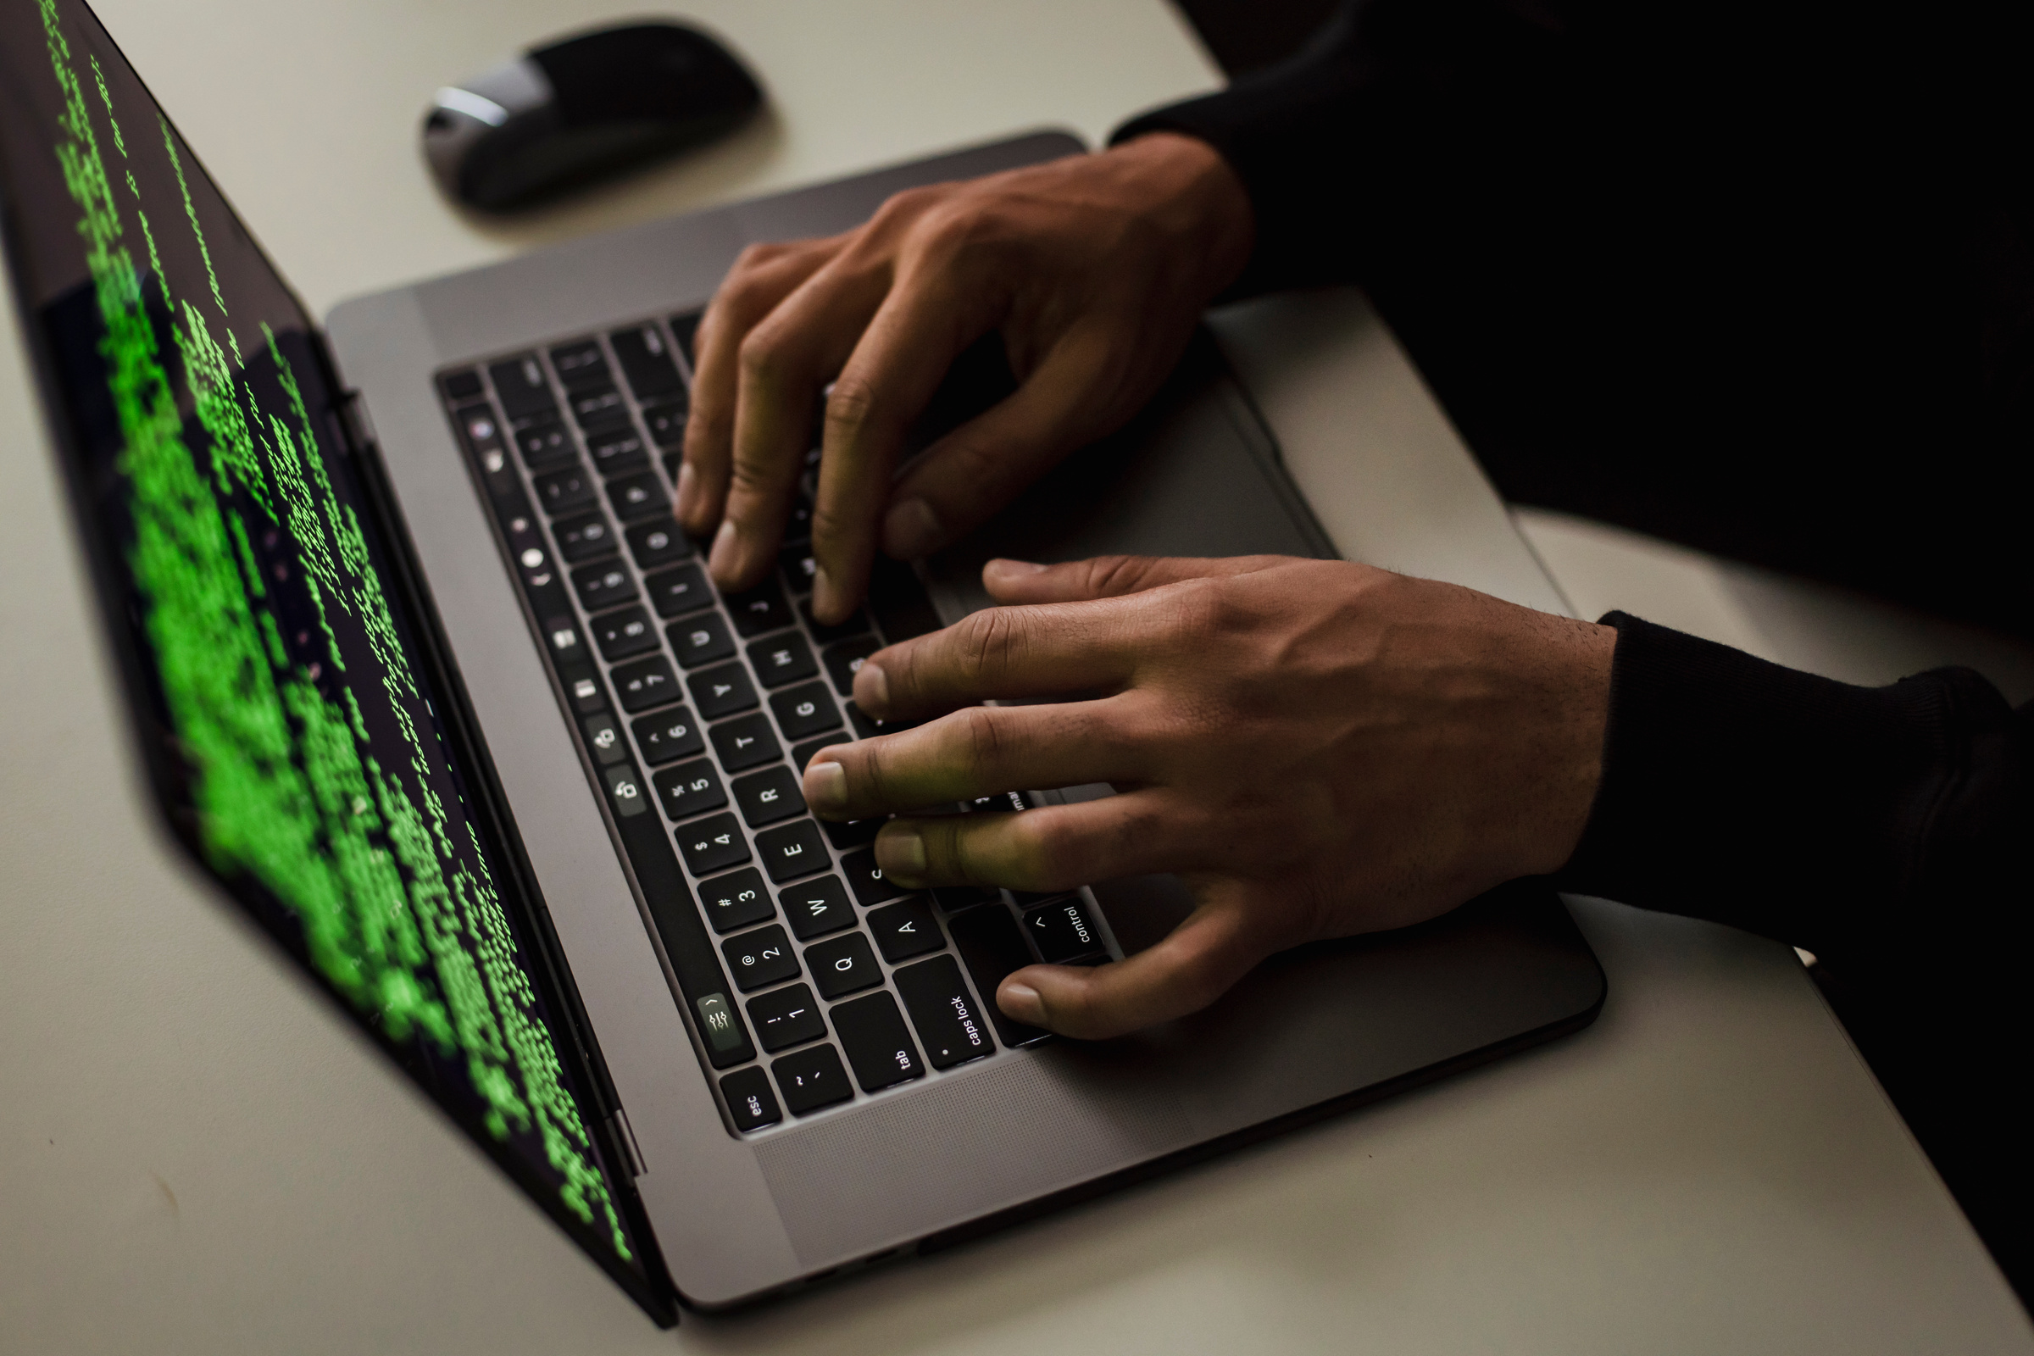
2025-2026
Hempstead Public Schools
LAS
CONSECUENCIAS
Si infringe alguna de las reglas para el uso responsable de la tecnología, puede perder los privilegios de su computadora y tener otras consecuencias según corresponda.
Recordar:
¡Sé amable, sé seguro, sé responsable!
www.hempsteadschools.org

Slide 10


2025-2026
Hempstead Public Schools
¿Qué es la ciudadanía digital?
Las pautas sociales que dictan lo que se considera un uso apropiado y responsable de la tecnología.
CIUDADANÍA
DIGITAL
Tu reputación
¡Crea una presencia en línea positiva!
www.hempsteadschools.org

Slide 11
2025-2026
Hempstead Public Schools
CIUDADANÍA
DIGITAL
01
02
03
Lo que haces ahora en un momento de diversión puede impactarte en el futuro.
Las redes sociales solo deben usarse con fines positivos y productivos.
Siempre actúa y trata a los demás con respeto, tanto en persona como en línea.
www.hempsteadschools.org

Slide 12


2025-2026
Hempstead Public Schools
Si es privado, no lo publiques en línea
PROTEGE
TU PRIVACIDAD
Una vez que se publica, no puedes retirarlo
Video
www.hempsteadschools.org

Slide 13
Video
2025-2026
Hempstead Public Schools
¿QUÉ ES
Difundir rumores y chismes
CIBERACOSO?
Publicar fotos sin consentimiento
Lenguaje acosador o amenazante
www.hempsteadschools.org

Slide 14
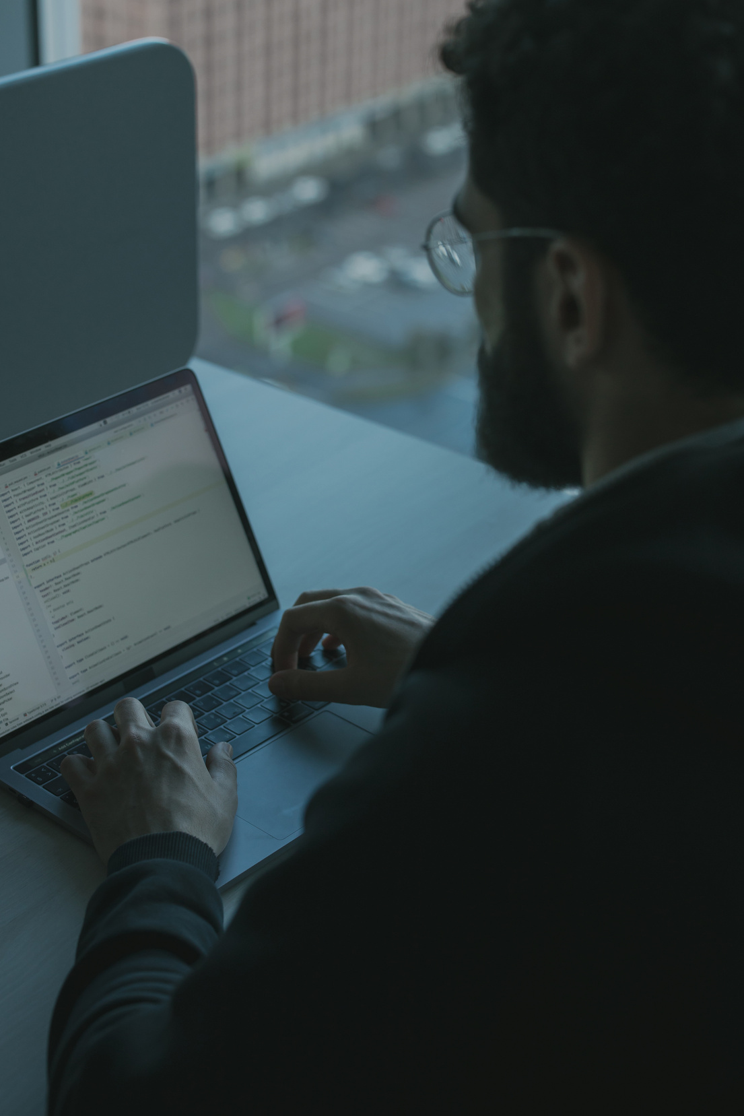
2025-2026
Hempstead Public Schools
Si te sientes intimidado.....
→ Si te acosan: No respondas, toma capturas de pantalla y cuéntaselo a un adulto de confianza.
No responda, guarde la evidencia y hable con un adulto en quien confíe.
Si ves algo....
No participe
No seas una audiencia
Díselo a un adulto
BUSCAR
APOYO
www.hempsteadschools.org

Slide 15
2025-2026
Reconozca sus fuentes de ideas e información cuando escriba un trabajo de investigación, cree un póster, publique un sitio web o haga una presentación.
No...
Usar un ensayo de otro curso/fuente
HONESTIDAD
ACADEMICA
Copiar la tarea o el proyecto de un amigo
copiar y pegar desde una enciclopedia electrónica, una base de datos en línea o Internet
Ejemplo: Usa tus propias palabras y da crédito a dónde encontraste la información. En su lugar, reescribe con tus propias palabras y da crédito.
www.hempsteadschools.org

Slide 16
2025-2026
Hempstead Public Schools
SER
Use Internet como una herramienta poderosa para aprender, como investigar proyectos o practicar matemáticas en línea.
¡Usa Internet como una herramienta poderosa!
INTELIGENTE
www.hempsteadschools.org

Slide 17
POLÍTICA 5695
2025-2026
Hempstead Public Schools
DISPOSITIVOS
ELECTRÓNICOS PERSONALES
01
02
03
Dispositivos apagados y almacenados:
Los teléfonos, auriculares y relojes inteligentes deben silenciarse y guardarse en su casillero (u otro lugar designado) durante el día escolar.
Solo excepciones: Los dispositivos solo se pueden usar si su maestro da permiso para el trabajo de clase o si es necesario para la salud, la traducción o el cuidado familiar (con aprobación).
Consecuencias: si rompe las reglas, su dispositivo será llevado a la oficina; Los problemas repetidos significan que los padres recogen y las posibles consecuencias escolares.
www.hempsteadschools.org

Slide 18
2025-2026
Hempstead Public Schools
I.A.
Inteligencia artificial
01
02
03
Utilice la IA de manera responsable
Solo use herramientas de IA para ayudar con el aprendizaje, no para hacer trampa o copiar el trabajo de otra persona.
La IA debe apoyar tus ideas, no reemplazar tu pensamiento.
Proteja sus datos y su privacidad
No compartas información personal (como nombre completo, dirección o contraseñas) con herramientas de IA. Las herramientas de IA pueden recopilar lo que escribe, así que tenga cuidado con lo que ingresa.
Siga las reglas y pautas de la escuela
Use IA solo para proyectos o tareas aprobados por la escuela. Respete las reglas sobre lo que está permitido y lo que no está permitido al usar IA en el aula.
www.hempsteadschools.org

Slide 19
POLÍTICA 4526
2025-2026
Hempstead Public Schools
Uso
Responsable
01
02
03
Utilice la tecnología de manera responsable
Solo visita sitios web y aplicaciones aprobados por tu profesor.
Siga las reglas de la escuela y compórtese respetuosamente en línea.
Cuida los dispositivos
Maneje las computadoras y el equipo de la escuela con cuidado.
Informe cualquier problema o daño a un maestro de inmediato.
Manténgase responsable
No instales software ni cambies la configuración sin permiso.
Use las redes sociales solo para las actividades de clase y siempre sea respetuoso.
Recuerde: todo lo que haga en los dispositivos escolares puede ser visto por el personal.
www.hempsteadschools.org

Slide 20
2025-2026
Hempstead Public Schools
ENLACES
HUFSD One to One Device Agreement
HUFSD Technology Use Policies
Information Technology Department
Instructional Technology Department
RÁPIDOS:
www.hempsteadschools.org

